Slide 1

CONTRÔLE DE
Saisie Coté Client
NAVARRO ABDELLI
BEN MOULOUD DUONG

Slide 2
Sommaire de l'exposé.
Présentation du principe
Qu'est-ce qu’est le contrôle de saisie coté client ?
Pourquoi le mettre en place ?
3
Avantages et inconvénients
Les limites/inconvénients de la solution
Les avantages
1
POC (Proof of Concept)
Présentation du code vulnérable
- Démonstration de la solution qui fonctionne
4
Conclusion
Conclusion de l'exposé.
2

Slide 3
Présentation du principe.
Qu'est ce que le contrôle de saisie coté client ?

Slide 4
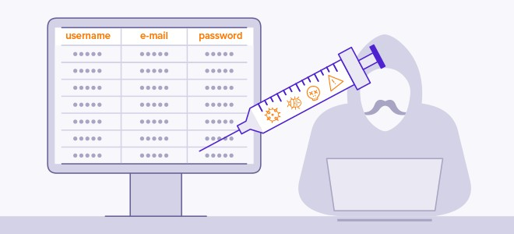
Qu'est ce que le contrôle de saisie coté client ?
- Vérification de la saisie du client dans la barre d'authentification.
- Détection de menaces potentielles
- Exemple d’injection SQL

Slide 5
POC (Proof of Concept)
Mise en œuvre de la solution:
Présentation du code vulnérable
Présentation du code qui fonctionne

Slide 6
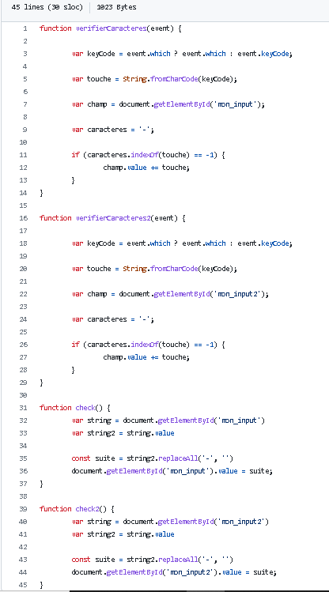
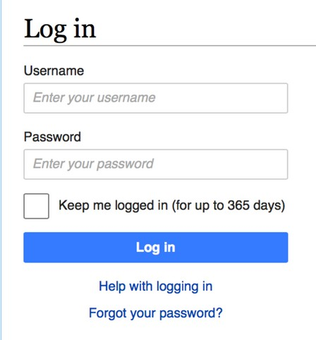



POC (Proof Of Concept)
Contrôle de caractères coté client.
JavaScript
Contrôle de la saisie sur la page
Client
Saisie de caractères du client
en temps réel

Slide 7
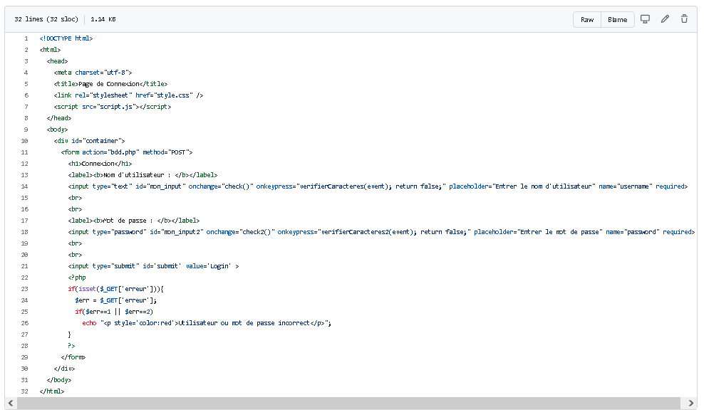
POC (Proof of Concept).
Code sur Virtual Studio.

Slide 8
Avantages/Inconvénients
Présentation et démonstration du code.

Slide 9
Conclusion
Résumé de l'exposé.

